Slide 1
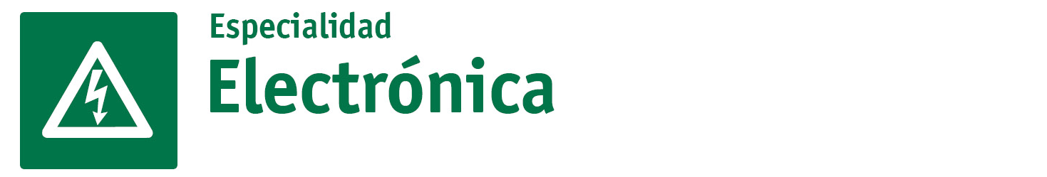
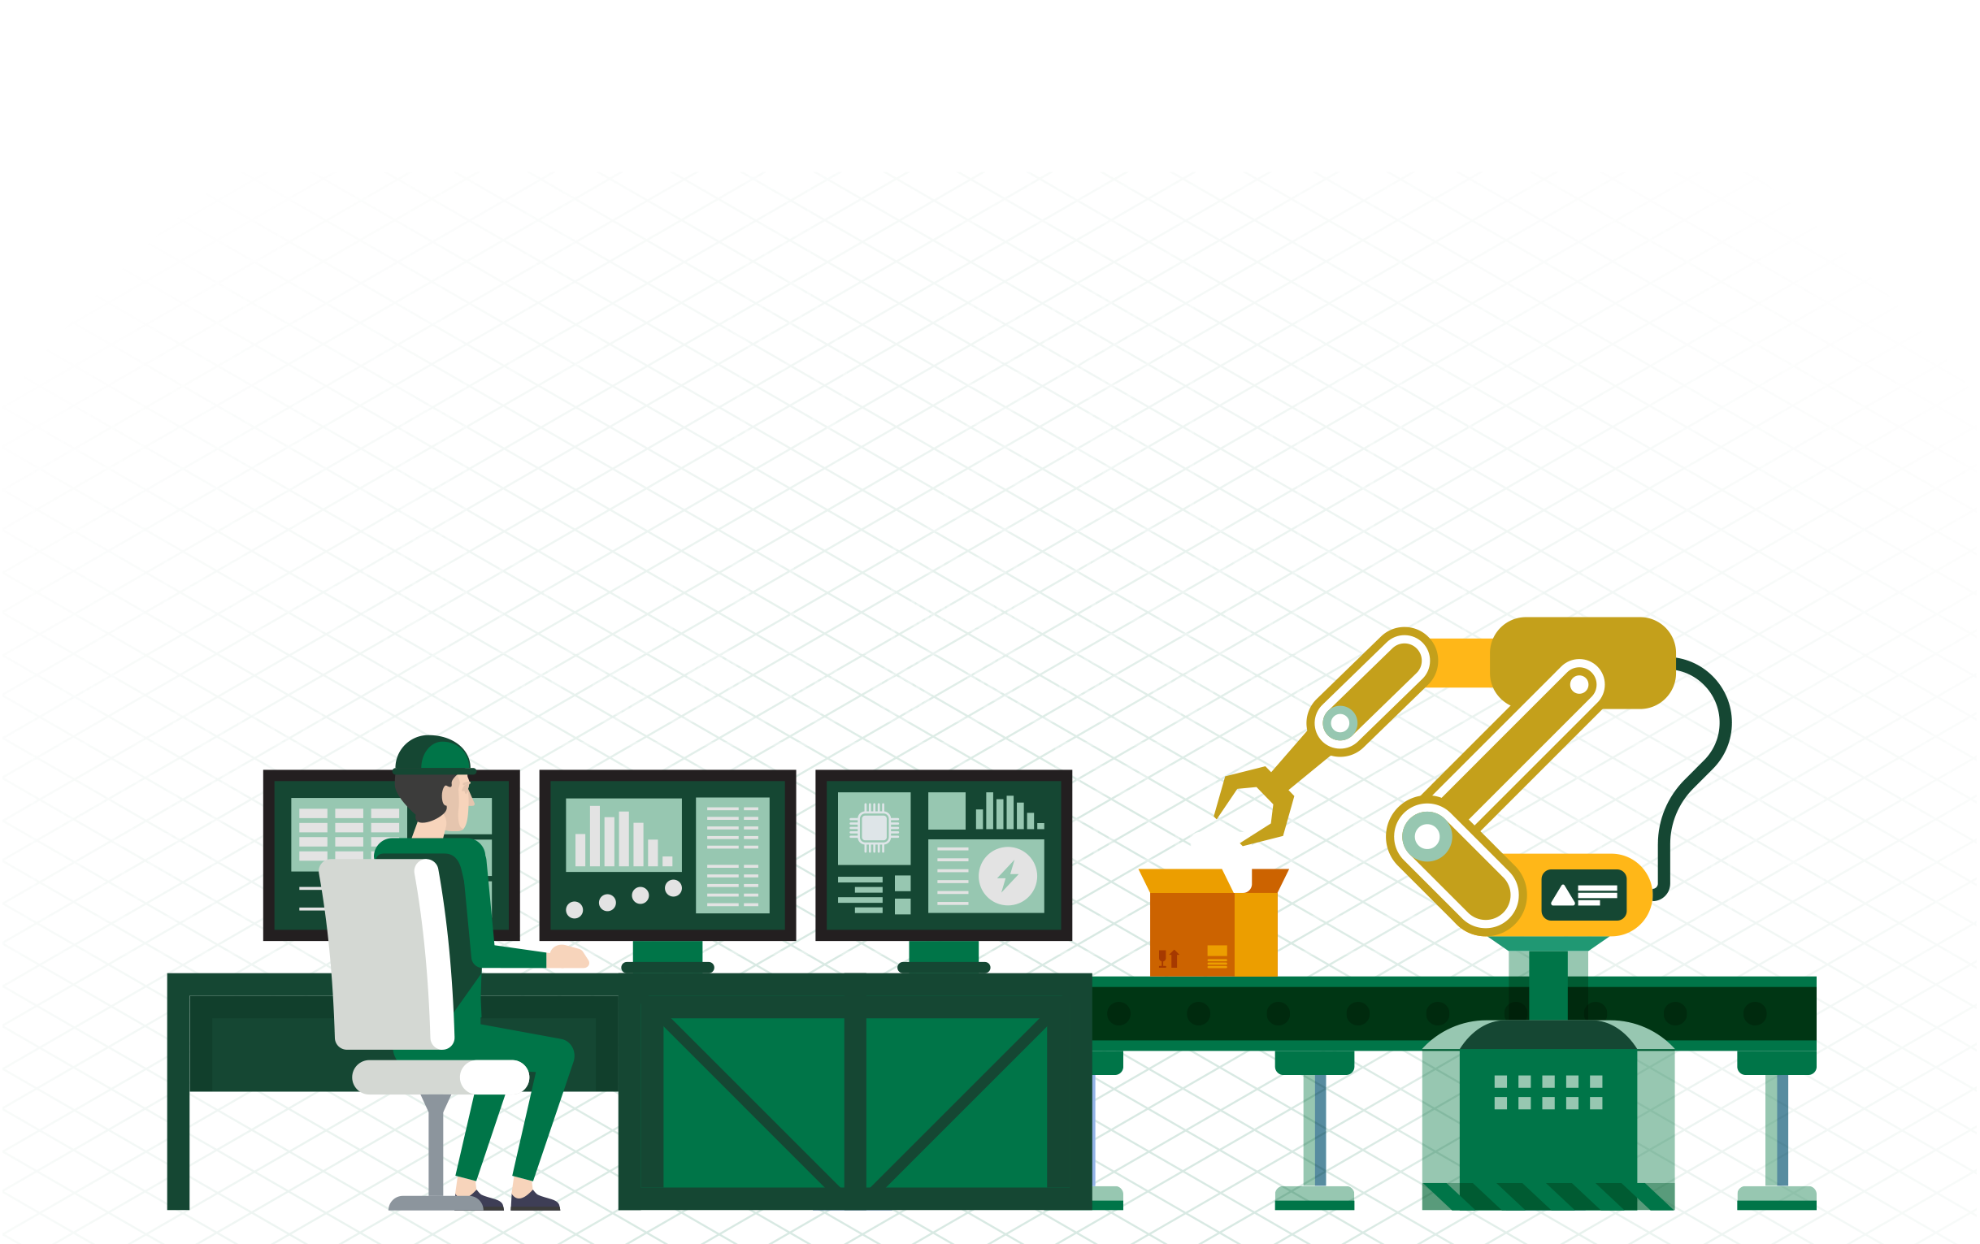
SECTOR ELECTRÓNICA | NIVEL 4° MEDIO
MÓDULO 9
AUTOMATIZACIÓN
INDUSTRIAL
En estos documentos se utilizarán de manera inclusiva términos como: el estudiante, el docente, el compañero u otras palabras equivalentes y sus respectivos plurales, es decir, con ellas, se hace referencia tanto a hombres como a mujeres.

Slide 2
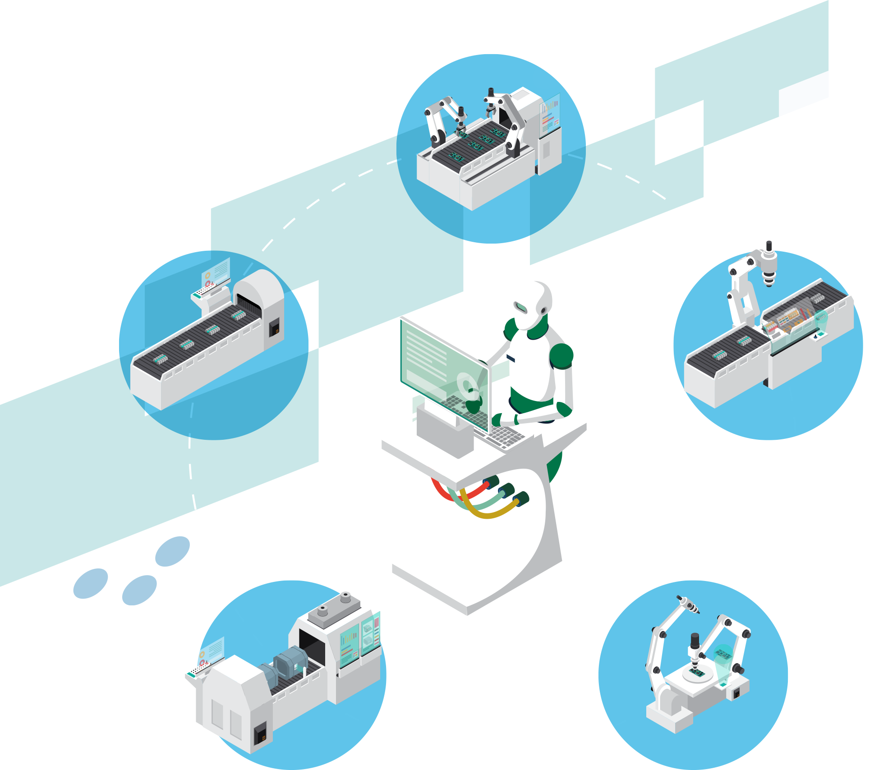
MÓDULO 9 | AUTOMATIZACIÓN INDUSTRIAL
ACTIVIDAD 6
INTERFAZ
HOMBRE-MÁQUINA

Slide 3

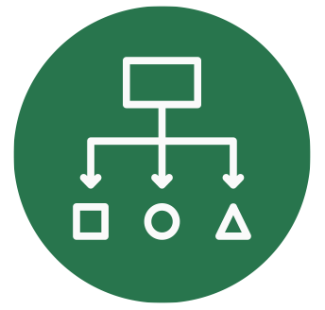

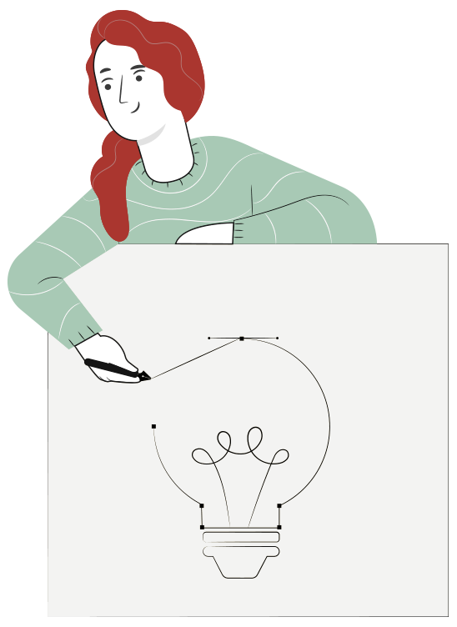
METODOLOGÍA SELECCIONADA
APRENDIZAJE ESPERADO
Aprendizaje Basado
en Problemas
Programa PLCs de gama baja y pantallas HM, según requerimientos de los procesos industriales simples.

Slide 4

6
MENÚ DE LA ACTIVIDAD
INTERFAZ HOMBRE-MÁQUINA
1
Actividad de conocimientos previos
Sistemas SCADA
Redes Industriales
Actividad Cuánto Aprendimos
Ticket de Salida
2
3
4
5

Slide 5

6
ACTIVIDAD
CONOCIMIENTOS PREVIOS
INTERFAZ
HOMBRE-MÁQUINA
¡Ahora veamos cómo lo que ya has
aprendido refuerza y mejora lo que estás
a punto de aprender!

Slide 6
SISTEMAS SCADA
Los SCADA (Supervisory Control and Data Acquisition) son softwares de Supervisión, control y adquisición de datos que se utilizan en las industrias para controlar procesos y almacenar datos de importancia para la empresa.
Un SCADA bien aplicado, permite a parte de controlar y visualizar el proceso, compartir datos con otros departamentos dentro de la empresa como, por ejemplo, calidad, producción, mantención, bodega, materias primas, etc.
Para aplicar el SCADA como ya hemos conversado, necesitamos un grado de automatismo de la empresa y controles retroalimentados equipados con comunicación.

Slide 7
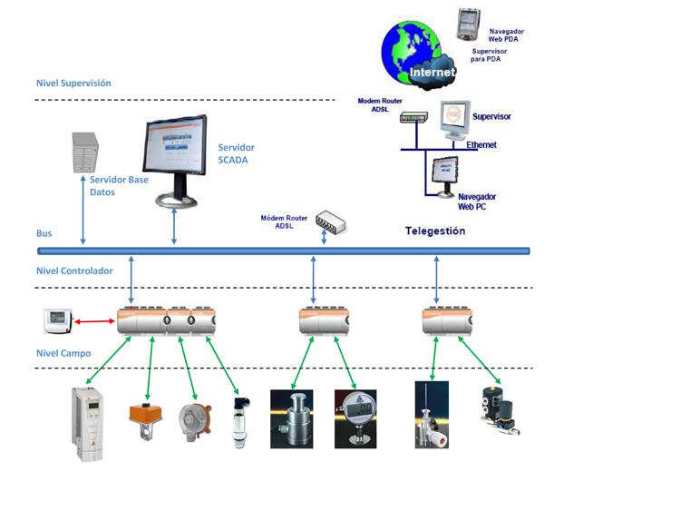
SISTEMAS SCADA
La estructura básica de un sistema SCADA puede ordenarse:
Acceso desde la WEB
Software SCADA
y base datos
Red de comunicación
Controladores PLC
Sensores y actuadores

Slide 8

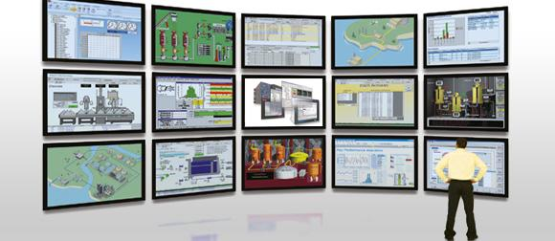
SISTEMAS SCADA
Es importante comprender que SCADA es un software de ordenadores, no es algo tangible o físico.
Este software debe ser instalado en algún dispositivo que soporte las características del SCADA. Puede ser un PC de escritorio, un celular, una tablets, etc
Software SCADA Infilink
Software SCADA Ifix

Slide 9

SISTEMAS SCADA
FUNCIONES PRINCIPALES:
1. Adquisición de datos
Para recoger, procesar y almacenar la información recibida.
2. Supervisión
Para observar desde un monitor la evolución de las variables de control.
3. Control
Para modificar la evolución del proceso, actuando bien sobre los reguladores autónomos básicos (consignas, alarmas, menús, etc.) bien directamente sobre el proceso mediante las salidas conectadas.

Slide 10
SISTEMAS SCADA
FUNCIONES ESPECÍFICAS:
1. Transmisión
De información con dispositivos de campo y otros PC.
2. Base de datos
Gestión y almacenamiento de datos para ser exportados a otras plataformas o softwares ERP, MES de la empres.
3. Presentación
Representación gráfica del proceso y datos.
4. Explotación
De los datos adquiridos para gestión de calidad, control estadístico, gestión de la producción, gestión administrativa y financiera, etc.

Slide 11

ADQUISICIÓN DE LOS DATOS
Como ya hemos mencionado, el SCADA es un software que “Visualiza” lo que ocurre en el proceso, ahora bien, son los equipos de control (PLC, VDF, DSC, etc) los que le envían la información al SCADA para que este represente esos datos de forma grafica y amigable.
Para que un software SCADA puede “adquirir” los datos, podemos encontrar en el mercado dos versiones diferentes.
1. SCADA sin driver propios
2. SCADA con driver propios

Slide 12
ADQUISICIÓN DE LOS DATOS
1. SCADA SIN DRIVER PROPIOS
Un SCADA que no posee Driver de comunicación es básicamente un software de Diseño grafico.
Este tipo de SCADA nos permite dibujar el proceso, realizar animaciones, gráficos, etc. Ahora bien, para que adquiera los dados de proceso que provienen de los equipos de control, este SCADA necesita un “Traductor” que hable el idioma del dispositivo de control.
El traductor utilizado se denomina “Driver OPC”

Slide 13
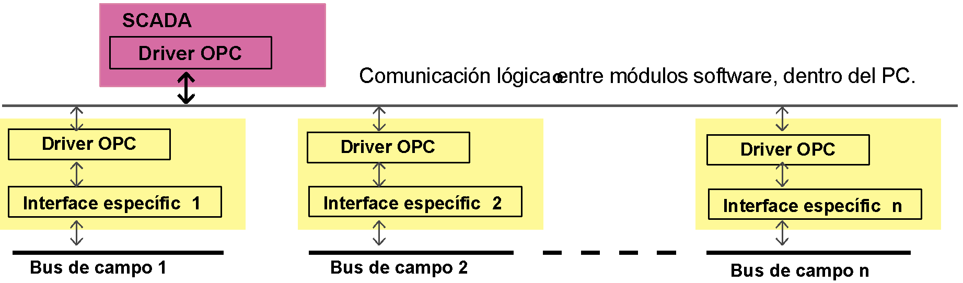
ADQUISICIÓN DE LOS DATOS
1. SCADA SIN DRIVER PROPIOS
En este caso, el software SCADA necesita un driver OPC para comunicarse con los equipos de control.
El SCADA se comunica con el OPC y este dispositivo se comunica con los equipos de control. El SCADA no puede comunicarse directamente con los equipos de control.

Slide 14
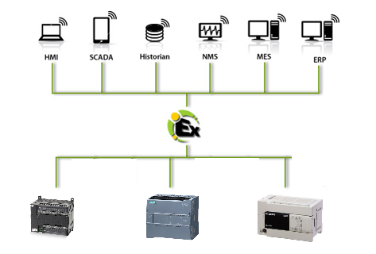
ADQUISICIÓN DE LOS DATOS
1. SCADA SIN DRIVER PROPIOS

Slide 15
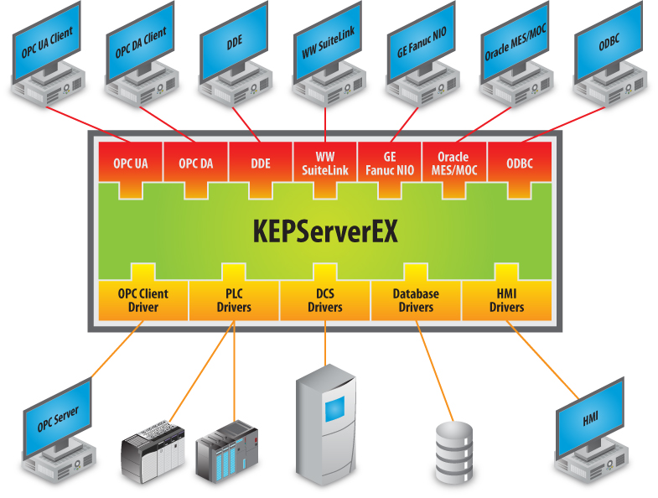
ADQUISICIÓN DE LOS DATOS
DRIVER OPC
Un estándar de comunicación en el campo del control y supervisión de procesos industriales, basado en una tecnología Microsoft, que ofrece una interfaz común para comunicación que permite que componentes software individuales interactúen y compartan datos.
La comunicación OPC se realiza a través de una arquitectura
Cliente-Servidor.

Slide 16
ADQUISICIÓN DE LOS DATOS
DRIVER OPC
El servidor OPC es la fuente de datos (como un dispositivo hardware a nivel de planta) y cualquier aplicación basada en OPC puede acceder a dicho servidor para leer/escribir cualquier variable que ofrezca el servidor.
Es una solución abierta y flexible al clásico problema de los drivers propietarios. Prácticamente todos los mayores fabricantes de sistemas de control, instrumentación y de procesos han incluido OPC en sus productos.

Slide 17
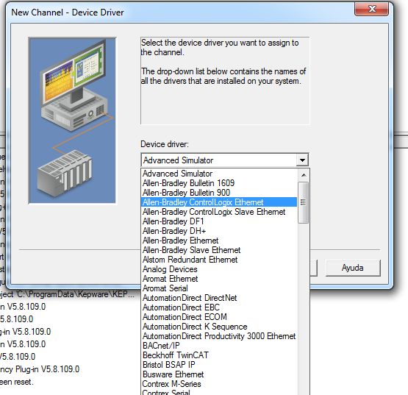
ADQUISICIÓN DE LOS DATOS
DRIVER OPC
El OPC posee driver de comunicación de diferentes fabricantes, lo que le permite comunicarse con varios equipos de control y luego enviar la información al SCADA.

Slide 18
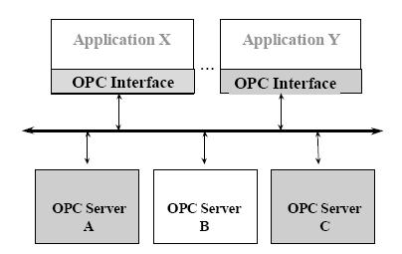
ADQUISICIÓN DE LOS DATOS
ACCESO A LOS DATOS
El acceso a los datos desde un OPC es simple, la aplicación OPC se comunica con los servidores (controladores, PLC ,etc) y envía los datos a la interfaz OPC, la que se comunicac con las aplicaciones (SCADA)

Slide 19
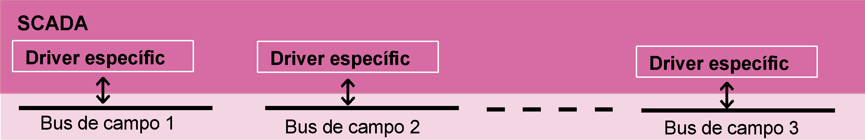
ADQUISICIÓN DE LOS DATOS
2. SCADA CON DRIVER PROPIOS
Un SCADA con driver de comunicación es un software que posee driver de comunicación para diferentes fabricantes
Este SCADA es capaz de comunicarse directamente con los equipos de control.

Slide 20


ADQUISICIÓN DE LOS DATOS
EJEMPLOS
Un ejemplo de SCADA sin driver de comunicación es Infilink.
Un ejemplo de driver OPC es keepserver.
Un ejemplo de SCADA con driver de comunicación es IFIX.
HMI/SCADA Software

Slide 21
REDES INDUSTRIALES
La aplicación SCADA, el driver OPC y el controlador deben comunicarse por alguna red industrial.
Nivel de bus de campo. Nivel de red más próximo al proceso y se encarga de la integración de pequeños automatismos (autómatas compatos, multiplexores de E/S, controladores PID, equipos de medida, etc.) . Suelen formar células de fabricación.
Nivel de LAN. Nivel superior al anterior que enlaza las células de fabricación. Esta formado por autómatas de gama alta y ordenadores para control de calidad.

Slide 22
REDES INDUSTRIALES
La aplicación SCADA, el driver OPC y el controlador deben comunicarse por alguna red industrial.
Nivel de LAN/WAN. Nivel más próximo al área de gestión, que integra los niveles anteriores en una estructura de fábrica o múltiples factorías. Esta formado por ordenadores y redes de ordenadores.

Slide 23

MATERIAL
COMPLEMENTARIO
Antes de realizar la actividad práctica te invitamos a que revises la cápsula animada:
“Seguridad y uso de elementos de protección personal”

Slide 24


MATERIAL
COMPLEMENTARIO
Si quieres profundizar, te invitamos a visitar el sitio de TP DIGITAL
Para esta actividad te sugerimos:
  Kit de Construcción de circuitos CD

Slide 25


TP Digital es un proyecto desarrollado en conjunto por Fundación Chile y Microsoft, con el patrocinio de MINEDUC y la colaboración de INACAP e Intelitek, dirigido a apoyar a los centros educativos y docentes de formación técnico profesional a nivel nacional en el desarrollo virtual de procesos de enseñanza aprendizaje.
Los usuarios que no estén registrados, deben completar los datos en el siguiente formulario: FORMULARIO DE INSCRIPCIÓN
Una vez que lo hagan, reciben un correo electrónico con los datos de acceso a la plataforma, que está en el siguiente link:
https://tp-digital.territorio.la/

Slide 26

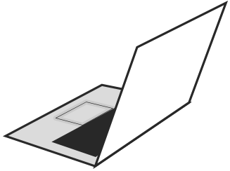
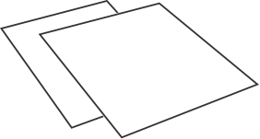
6
REVISEMOS
¿CUÁNTO APRENDIMOS?
INTERFAZ
HOMBRE-MÁQUINA
¡Ahora realizaremos una actividad que resume todo lo que hemos visto! ¡Atentos, atentas!

Slide 27









ANTES DE COMENZAR LA ACTIVIDAD:
¡ATENCIÓN!
Utilizar EPPs para el autocuidado.
Manipular cuidadosamente herramientas.
Ser cuidadoso y respetuoso con los integrantes del equipo de trabajo, asegurando la integridad física de todos.
Ser ordenado con el área de trabajo.
Toda actividad debe desarrollarse bajo supervisión de la persona a cargo del taller o laboratorio.

Slide 28


ANTES DE TERMINAR:
TICKET DE SALIDA
INTERFAZ
HOMBRE-MÁQUINA
¡No olvides contestar y entregar el Ticket de Salida!
¡Hasta la próxima!

